Slide 1

L’ agricoltura climate smart tra tradizione e innovazione
Federica Rossi
Istituto per la BioEconomia

Slide 2
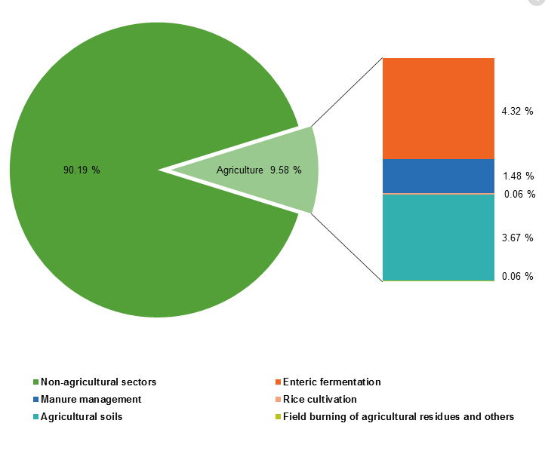
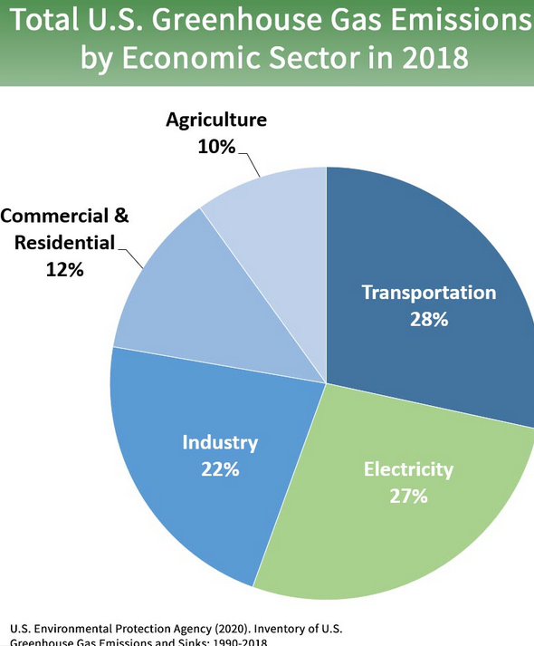
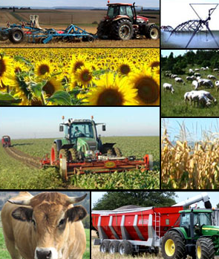
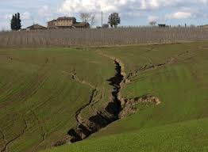
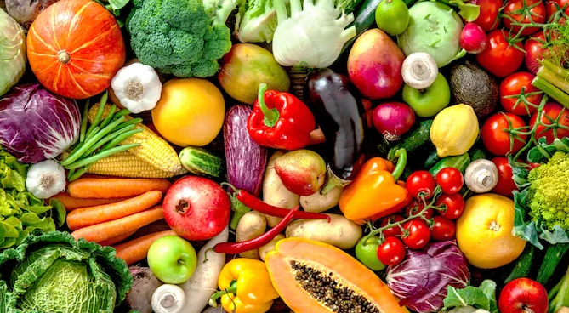
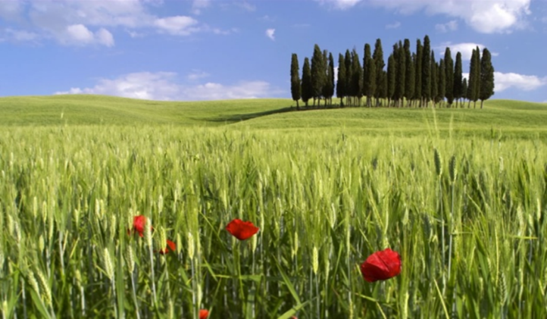
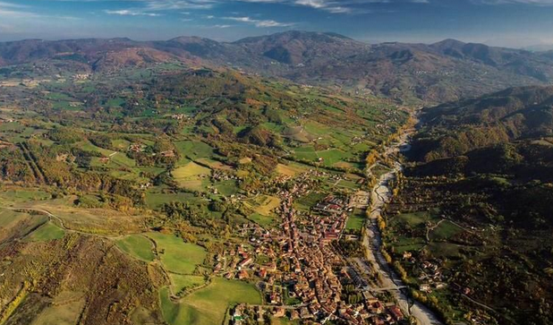
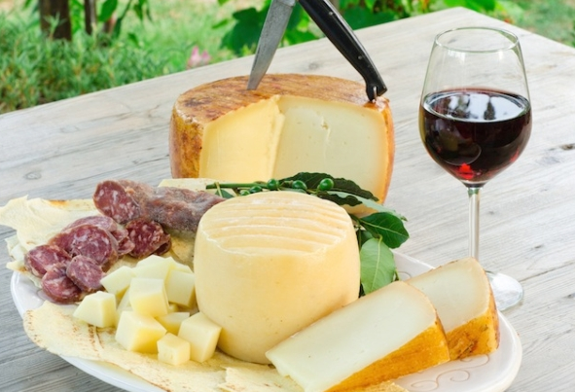
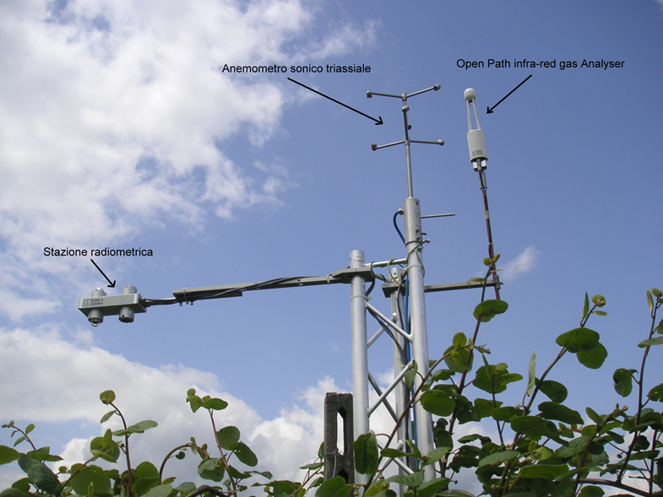
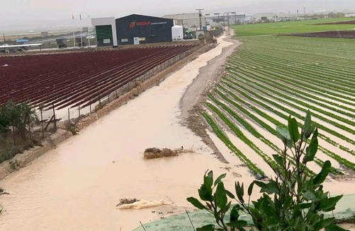
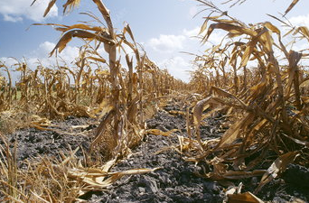
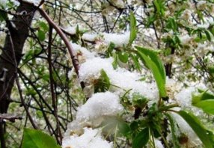
MA:
E :

Slide 3
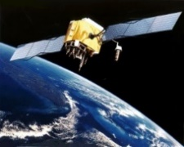
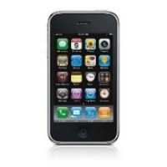
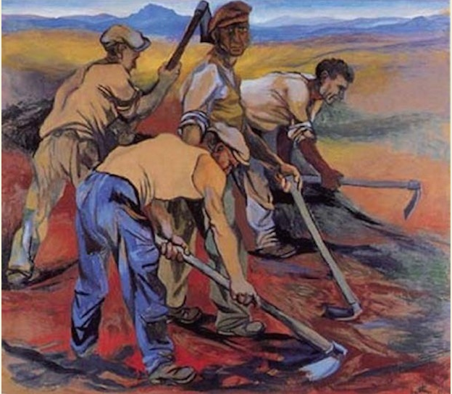

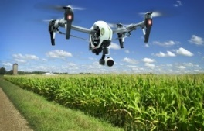
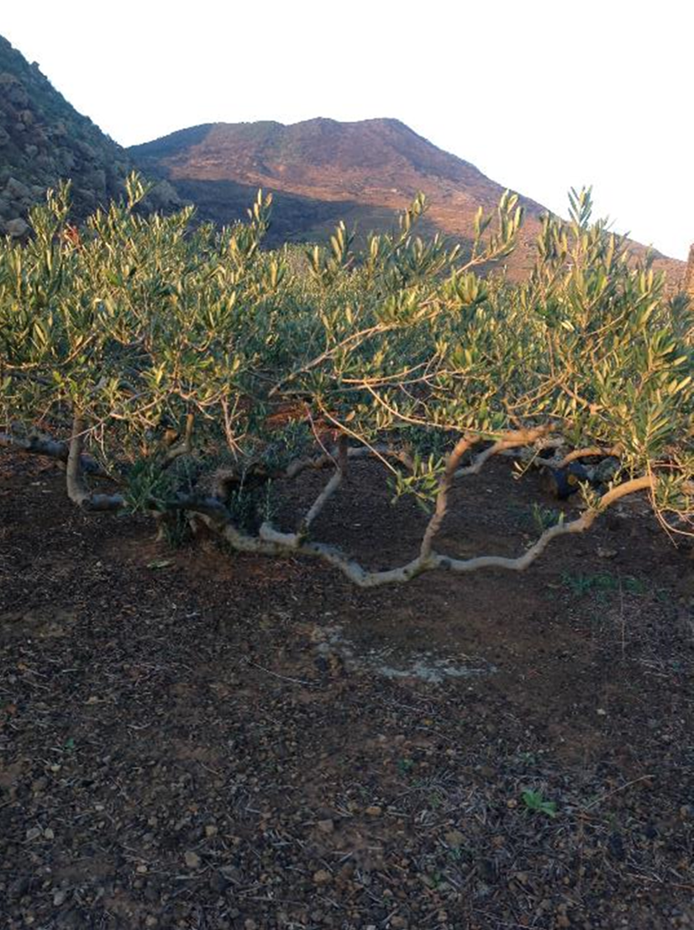


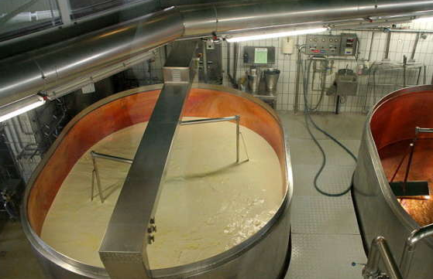
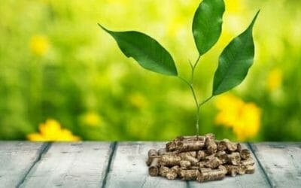

Transizione vs. elevati livelli produttivi con input ridotti in ambiente instabile
Conoscenza Operatività Soluzioni a supporto dei processi produttivi
della intera «catena»
Approccio multi-attoriale (co-creazione)
Istruzione/sensibilizzazionedella comunità: agricoltori, produttori di tecnologie, consumatori- decisori.

Slide 4




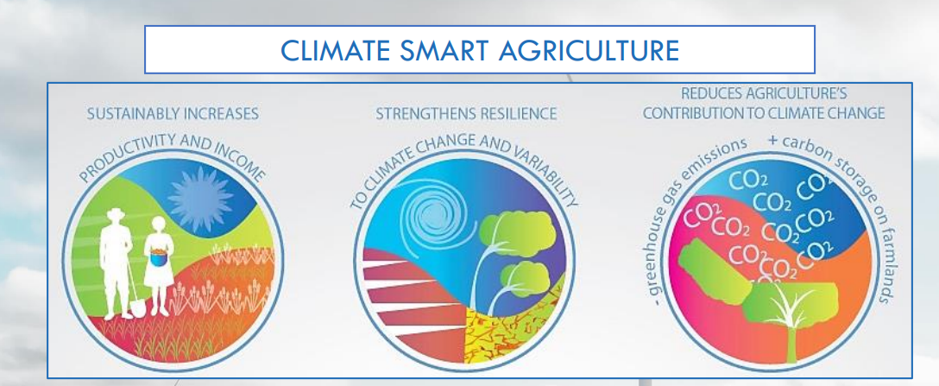

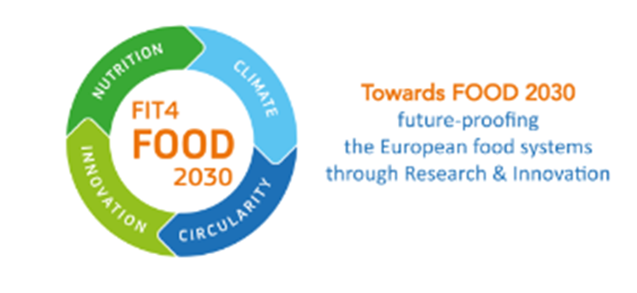


Slide 5
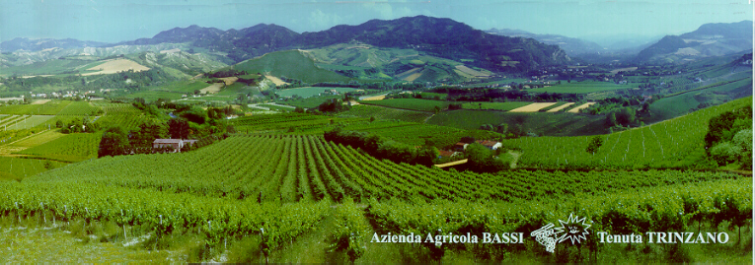
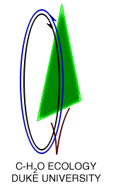

I sistemi agricoli «smart»
catturano, trasferiscono, disperdono energia e materia per produrre biomassa edibile (& molto di più)…..ma in modo sostenibile, resiliente, mitigante…..
Aumentare il valore
Ridurre e ottimizzare
Rapporto ad alta efficienza - Multifunzionalità
input output

Slide 6
OUPUT: quantità e qualità ma anche altro….
Alto valore economico e sociale (profitto agli agricoltori, contributo allo sviluppo aree rurali…)
Valore ambientale (catena corta, ridotte emissioni/elevati assorbimenti GHG, legame con territorio)
Valore nutrizionale (qualità, sicurezza - e salubrità - delle produzioni, accettabilità al consumo)
Smartness è anche:
Un prodotto economicamente valido, sufficiente per tutti, ricco di buone proprietà, multifunzionale
output
inputs

Slide 7
INPUT: componenti biologiche & ambientali
Ambiente: clima, meteo, terreno, topografia…
Genotipo
Agronomia: buone pratiche, ottimizzazione dei flussi di energia e materia
Smartness è: LE PIANTE GIUSTE, NEL POSTO GIUSTO, NEL MODO GIUSTO
output
inputs

Slide 8
SMARTNESS
significa
UN USO CORRETTO DELLE RISORSE:
TECNOLOGIA (Agricoltura 4.0, robot intelligenti, agricoltura di precisione, internet of farming, biologico…) & TRADIZIONE (vocazionalità, agricoltura conservativa, agroforestazione, km 0…)
Clima
Acqua
Genetica
Energia
Territorio
Economia
Uomo

Slide 9


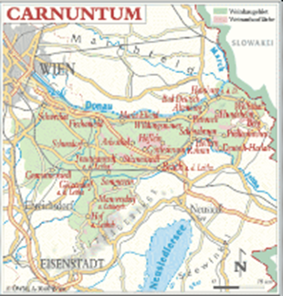


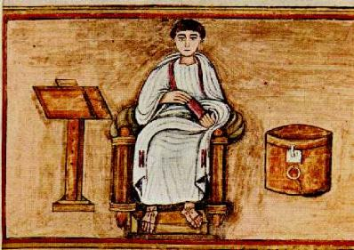
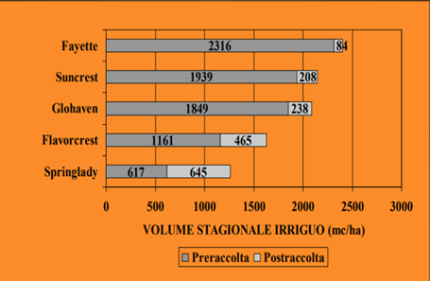
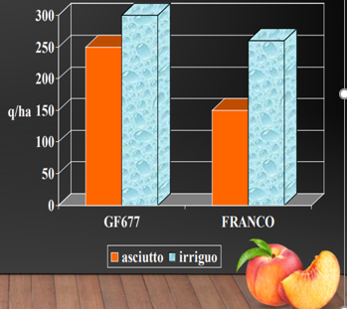
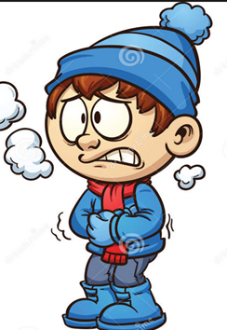
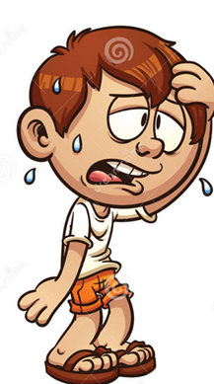
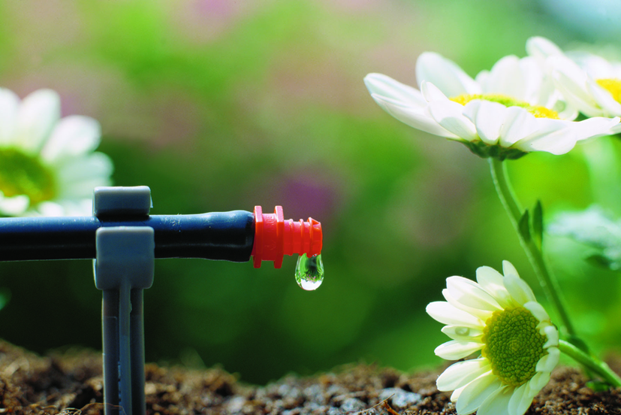

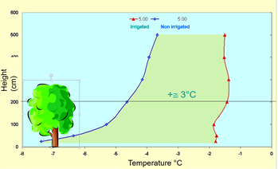
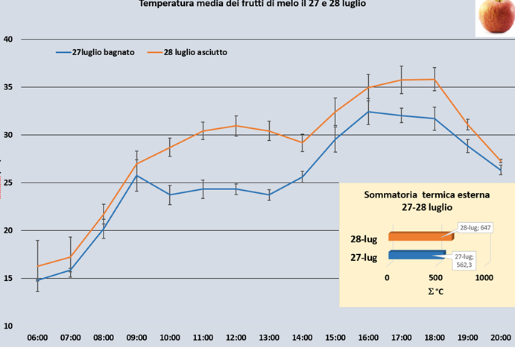
Il posto giusto….
Dalle Georgicae (37- 30 B.C) alla Agricoltura 4.0
La pianta giusta….
Il modo giusto…

Slide 10
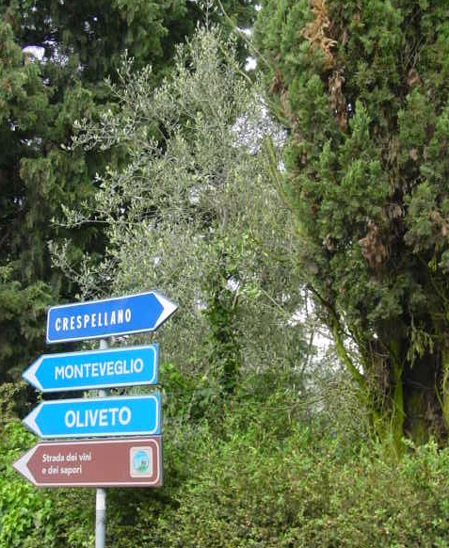
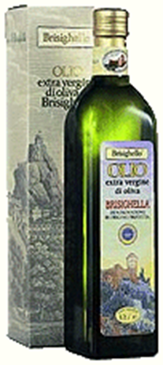
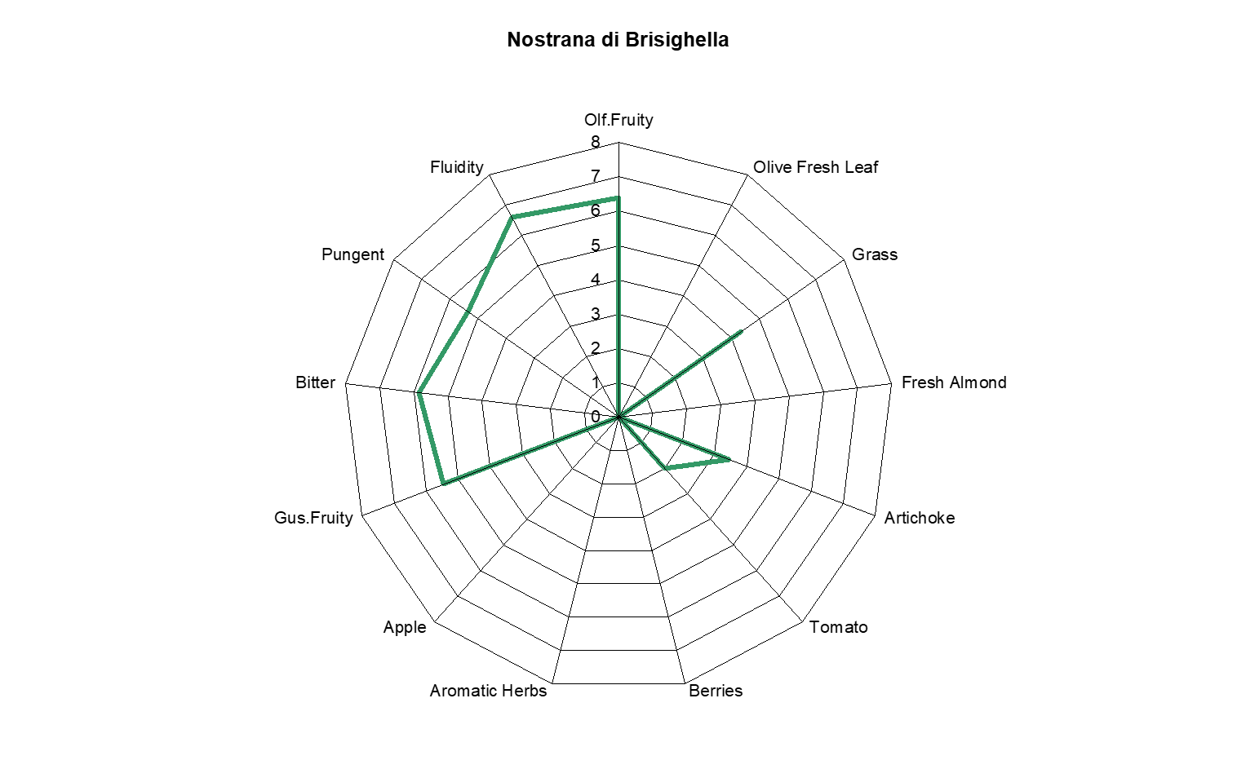
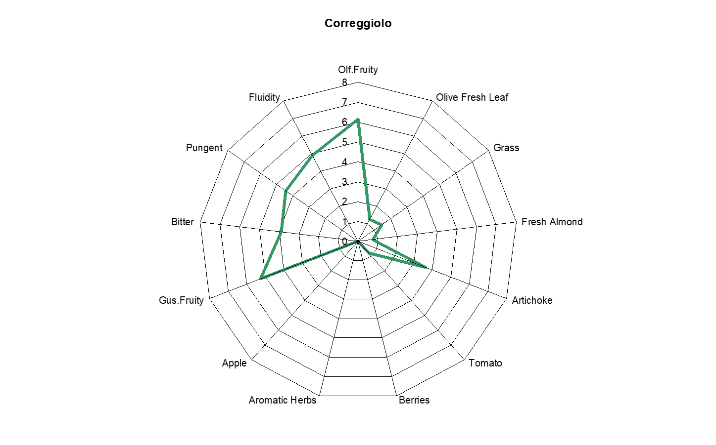
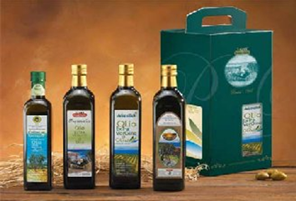
Il passato si coniuga al presente

Slide 11


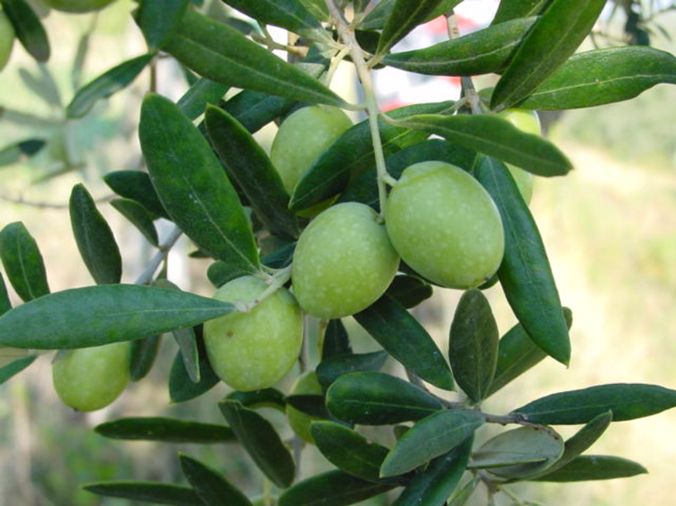
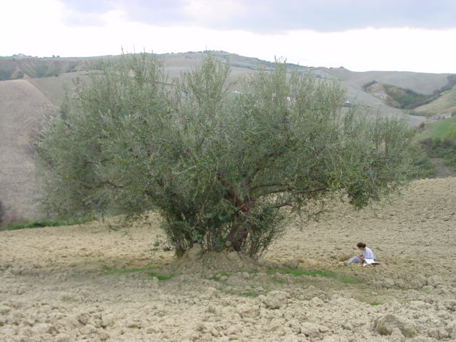
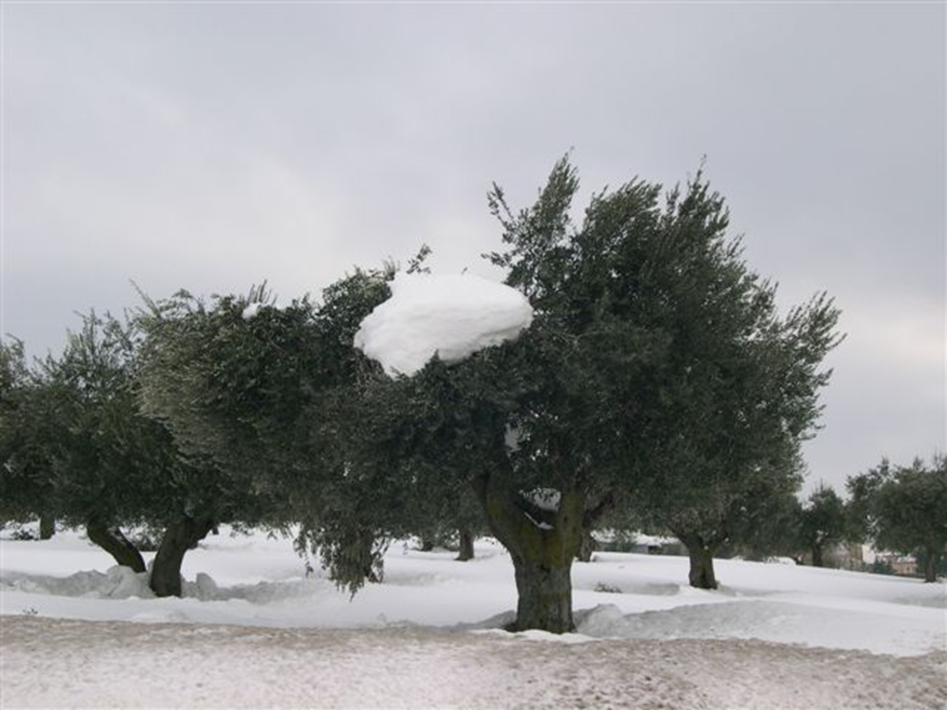
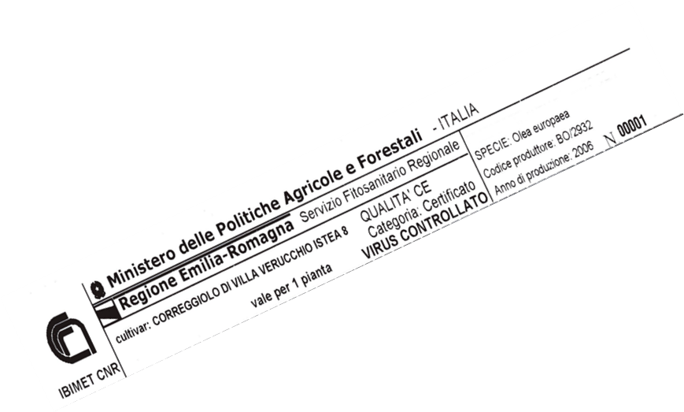
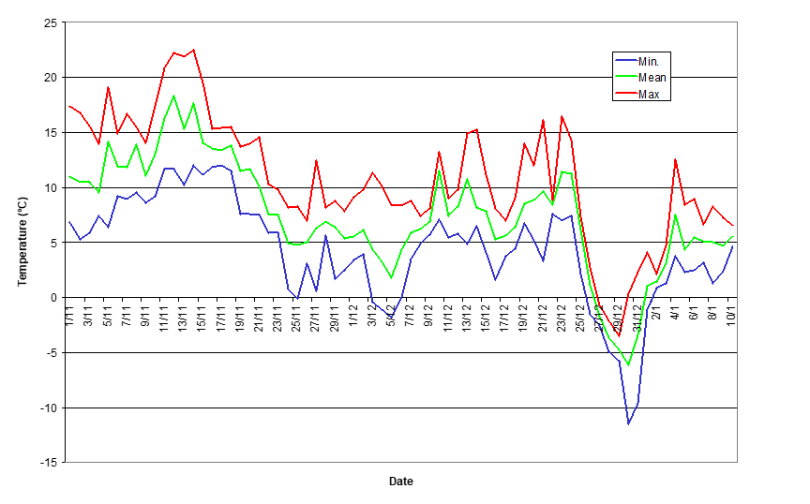
Germoplasma autoctono: fonte genetica & bio-indicazione
Fenotipizzazione,
Caratterizzazione genetica-molecolare, sanitaria
Georefenziazione- agroclimatologia per la
definizione degli areali più idonei

Slide 12

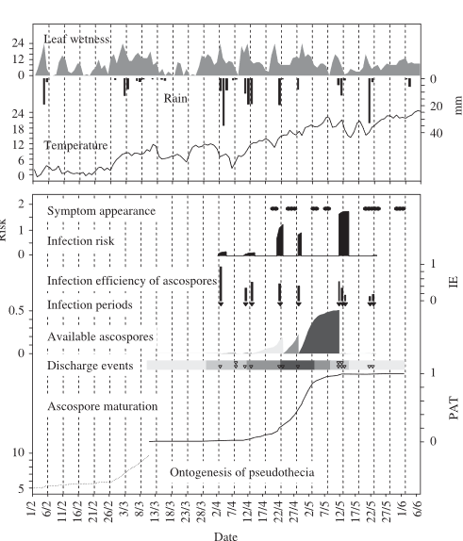
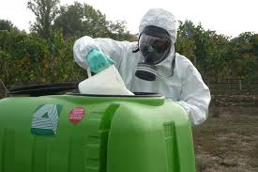
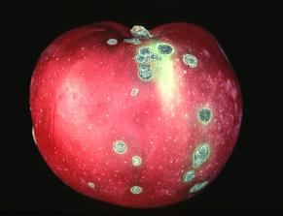
Florina , Modì, e famiglia. Le cv resistenti alla ticchiolatura –(Venturia inequalis)
“Carbon Footprint” (pesticida – trattamenti)
Cv non resistenti : 2084 Kg CO2 eq /ha/anno
Cv resistenti: : 1127 Kg

Slide 13

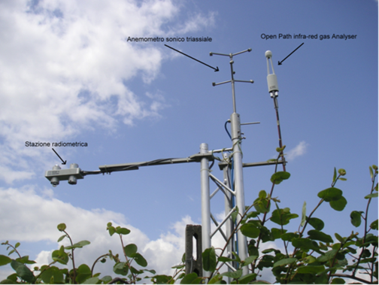
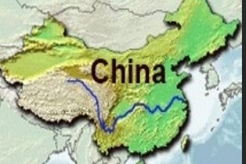

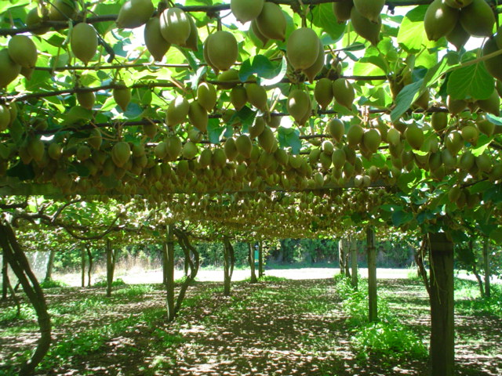
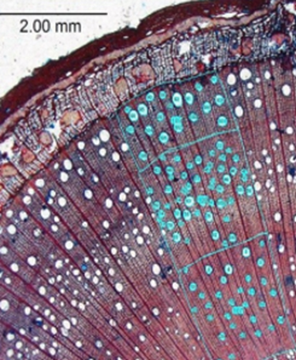
Guardando meglio i nostri sistemi di produzione: kiwi in Emilia Romagna
3.7 tC02
14.5 tC02
Sink/source= 3.9

Slide 14
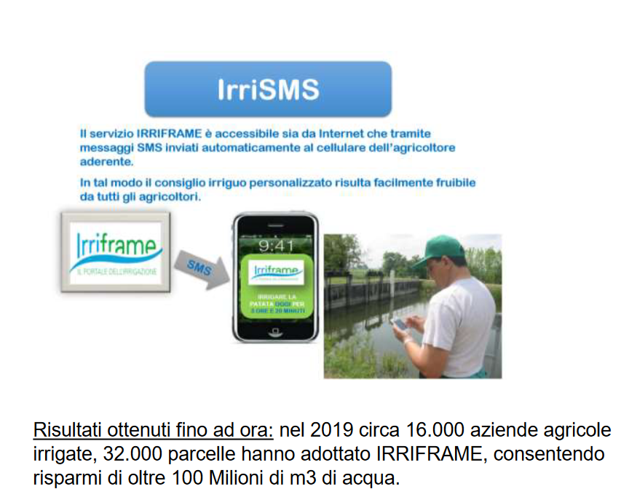

Uso e gestione «smart» dell’acqua
Efficienza degli impianti, re-utilizzo, conservazione, razionalizzazione per massimizzare efficienza senza ridurre produttività

Slide 15




L’AGRICOLTORE USA LA TECNOLOGIA?
82% USA IL PC
61% CONSULTA GIORNALMENTE INTERNET
28% ALMENO UNA VOLTA ALLA SETTIMANA
Fonte: Nomisma

Slide 16









Slide 17


Slide 18


Slide 19


Slide 20






OS1 – Agricoltura Resiliente e Clima-Intelligente
OS2– Gestione di “precisione” delle produzioni
OS3- IoT e Big data per la gestione di processi produttivi sempre più sostenibili
OS 8 – Valorizzazione di scarti, sottoprodotti e coprodotti di agricoltura, allevamento e acquacoltura
OS9 – Sottoprodotti e coprodotti mediante bioraffinerie/processi estrattivi per produrre composti chimici/materiali per industria no-food e no-feed
OS 10 – Sottoprodotti e scarti per prodotti energetici ed in biometano

Slide 21


Slide 22



Slide 23


Slide 24


Slide 25

Carbon farming come possibile nuovo BM per l’agricoltura -

Slide 26

«…vero è che l’annata è più o meno
favorevole ai raccolti, ma il buon
agricoltore deve, col suo lavoro,
opporsi alle stranezze delle stagioni…»

